Slide 1


TǨn
Lġ Bốn

Slide 2


Slide 3
? Hãy nêu những hình mà các em đã học.
Hình chữ nhật
Hình vuông
Hình tròn
Hình tam giác

Slide 4
HÌNH BÌNH HÀNH

Slide 5
KHÁM PHÁ
2

Slide 6
A
B
A
B
D
C
D
C
Hình bình hành ABCD có:
AB và CD là 2 cạnh đối diện;
AD và BC là 2 cạnh đối diện
Cạnh AB song song với cạnh CD
Cạnh AD song song với cạnh BC.
Kéo dài hai cạnh AB và CD ta thấy chúng có gặp nhau không? Hai cạnh này như thế nào với nhau?
Tương tự, ta kéo dài hai cạnh AD và BC ta thấy chúng có gặp nhau không? Hai cạnh này như thế nào với nhau?

Slide 7
A
B
A
B
D
C
D
C
Hình bình hành ABCD có:
AB và CD là 2 cạnh đối diện;
AD và BC là 2 cạnh đối diện
Hãy quan sát kĩ hình vẽ và cho biết đặc điểm về cạnh của hình bình hành.
Cạnh AB song song với cạnh CD
Cạnh AD song song với cạnh BC.
AB = DC
và AD = BC
- Như vậy, hình bình hành có đặc điểm gì?
Hình bình hành có hai cặp cạnh đối diện song song và bằng nhau.

Slide 8
? Sự khác nhau giữa hình bình hành và hình chữ nhật
Hình bình hành
Hình chữ nhật
Giống nhau: hình bình hành và hình chữ nhật đều có hai cặp cạnh đối diện song song và bằng nhau
Khác nhau: Hình bình hành không có góc vuông. Hình chữ nhật có bốn góc vuông.

Slide 9
A
B
A
B
D
C
D
C
Hình bình hành ABCD có:
AB và CD là 2 cạnh đối diện;
AD và BC là 2 cạnh đối diện
Cạnh AB song song với cạnh CD
Cạnh AD song song với cạnh BC.
AB = DC
và AD = BC
Hình bình hành có hai cặp cạnh đối diện song song và bằng nhau.

Slide 10
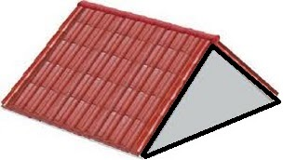
Nêu các đồ vật trong thực tiễn có hình dạng là hình bình hành?
Hình mái nhà

Slide 11
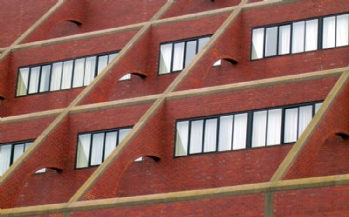
Hình bình hành
Tạo kiến trúc độc đáo cho các tòa nhà

Slide 12
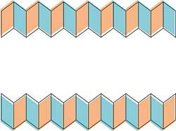
HÌNH BÌNH HÀNH
Dùng trang trí đường diềm

Slide 13
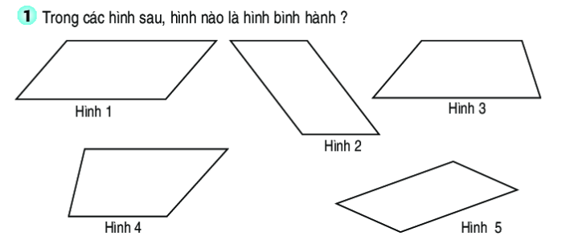

Trong các hình trên, hình hình bình hành là các hình 1, 2 và 5.

Slide 14
B
Bài 2. Cho biết trong hình tứ giác ABCD:
AB và DC là hai cạnh đối diện.
AD và BC là hai cạnh đối diện.
A
C
D
Hình tứ giác ABCD
Hình tứ giác ABCD và hình bình hành MNPQ, trong hai hình đó hình nào có cặp cạnh đối diện song song và bằng nhau?
M
N
Nêu lại đặc điểm của hình bình hành.
Q
P
Hình bình hành MNPQ

Slide 15
Vẽ thêm hai đoạn thẳng để được một hình bình hành:

Slide 16

Củng cố

Slide 17
Trong các hình sau, hình nào có 2 cặp cạnh đối diện song song và bằng nhau ?
Hình 1
Hình 2

Slide 18
Trong các hình sau hình nào là hình bình hành?
Hình bình hành
Hình thang
Hình vuông
Hình 3
Hình 1
Hình 2
Hình tròn
Hình chữ nhật
Hình 4
Hình 5

Slide 19
Hình bình hành là hình như thế nào ? Điền Đúng, Sai (Đ,S)
Hình có 2 cạnh song song và bằng nhau.
Hình có 2 cặp cạnh đối diện song song và bằng nhau.
Hình có 2 cạnh song song không bằng nhau.
Hình có 2 cạnh đối diện bằng nhau.
S
Đ
S
S

Slide 20
A
B
A
B
D
C
D
C
Hình bình hành ABCD
Hình bình hành có đặc điểm gì?
Hình bình hành có hai cặp cạnh đối diện song song và bằng nhau.

Slide 21
Dặn dò
Các em tự hoàn thành bài tập vào vở.
Chuẩn bị bài sau : Diện tích hình bình hành

Slide 22

Chúc các em hǌ tō!

